Slide 1

SIMULADOR DE SISTEMA DE SEMAFOROS INTELIGENTE
Lenguaje de Programacion Imperativo I
Grupo 06: Chávez Diaz, Alejandro Abrahan
Cori Callata, Cristian Denis
Quichca Letona, Luis Fernando
Evangelista Lopez, Carlos Daniel

Slide 2
REQUERIMIENTOS DE FIRMWARE
01
02
03
04
05
06
CONTROL DE SEMAFOROS CON TIEMPOS AJUSTABLES
ENTRADA PARA SENSOR DE VEHICULO
CAMBIOS DE ESTADO
BOTÓN PARA PEDIR PRIORIDAD
MODO NOCTURNO
LOG DE CAMBIO DE ESTADO

Slide 3

CASOS DE USO
El sistema presente puede ser usado en el día a día, pudiéndose implementar en los semáforos ya presentes y pudiendo ayudar a previsualizar su correcto funcionamiento en el simulador para posteriormente implementar los ajustes indicados en el simulador en la vida real.

Slide 4
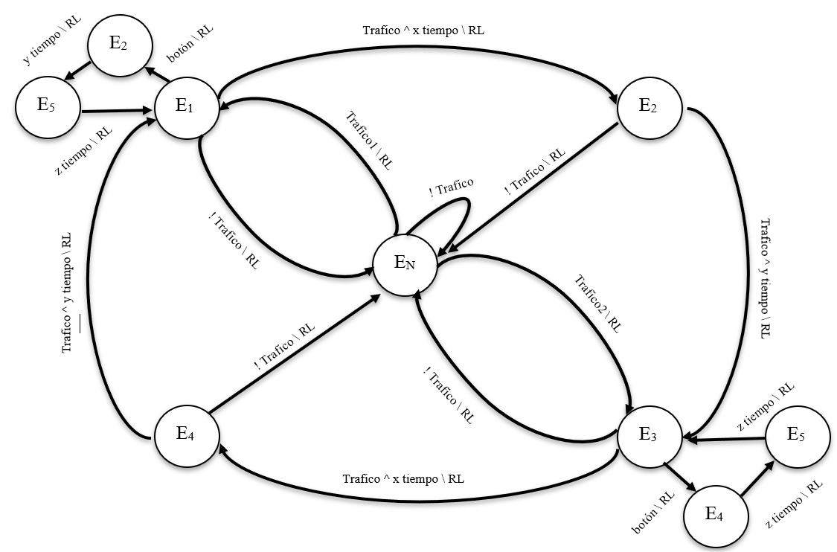
DIAGRAMA DE ESTADOS
Nombre | Semáforo 1 (S1) | Semáforo 2 (S2)
E1 | Verde | Rojo
E2 | Amarillo | Rojo
E3 | Rojo | Verde
E4 | Rojo | Amarillo
EN | Amarillo | Amarillo
E5 | Rojo | Rojo
Nombre | Descripción
Trafico | Se detecta tráfico en cualquier semáforo (0).
! Trafico | No se detecta tráfico (1).
X tiempo | Pasó “X” tiempo.
Y tiempo | Pasó “Y” tiempo.
RL | Se registran los cambios de estado en el Log.
Z tiempo | Pasó “Z” tiempo.
Trafico1 | Se detecta tráfico en el semáforo 1.
Trafico2 | Se detecta trafico en el semáforo 2.
Botón | Se ha presionado el botón.

Slide 5
¡GRACIAS!

